Slide 1
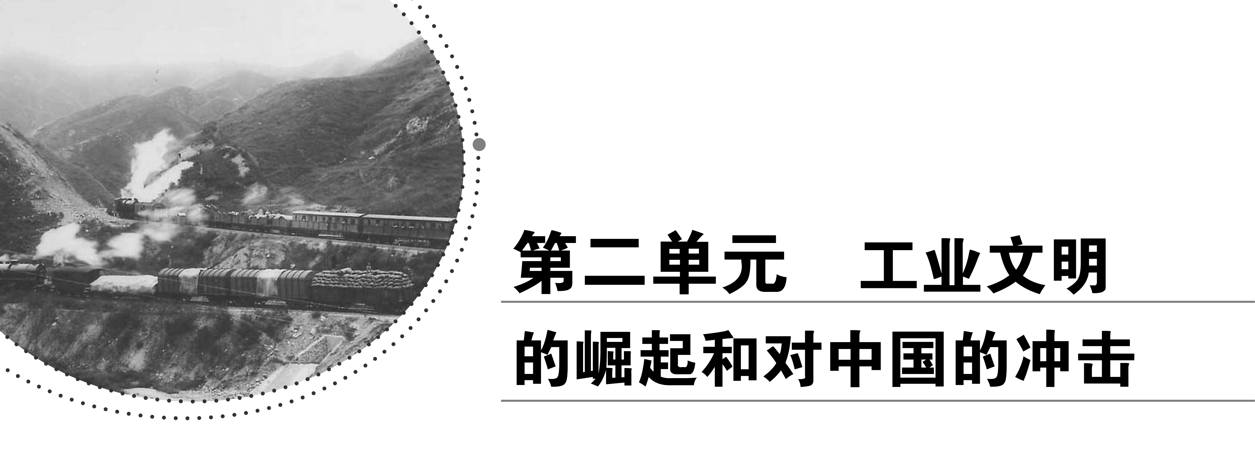

Slide 2

第9课 改变世界的工业革命

Slide 3
课程标准 | 学习目标
1.了解两次工业革命的基本史实。 2．探讨其对资本主义世界市场发展的影响。 | 1.了解两次工业革命的条件和主要成就。 2．认识蒸汽机和电的应用及意义。 3．掌握工业革命时代的经济组织。 4．理解世界市场的形成、途径和评价。

Slide 4

课前自主 基础梳理
梳理 点拨 巧记

Slide 5
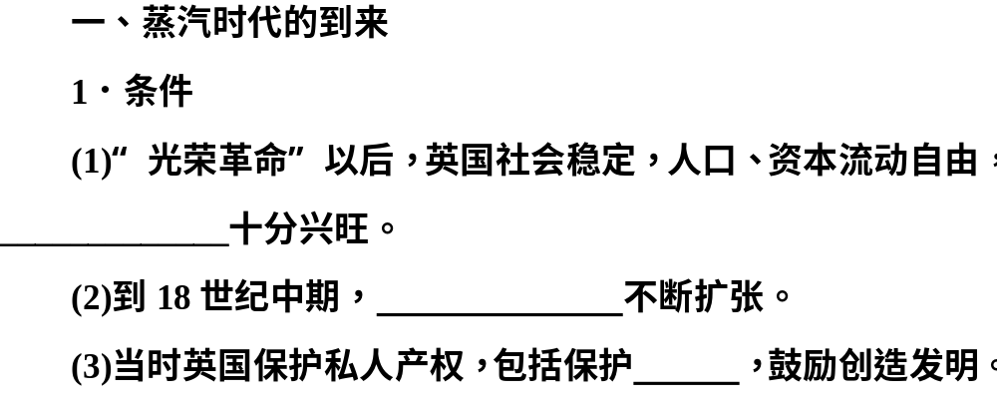
工场手工业
海内外市场
专利

Slide 6
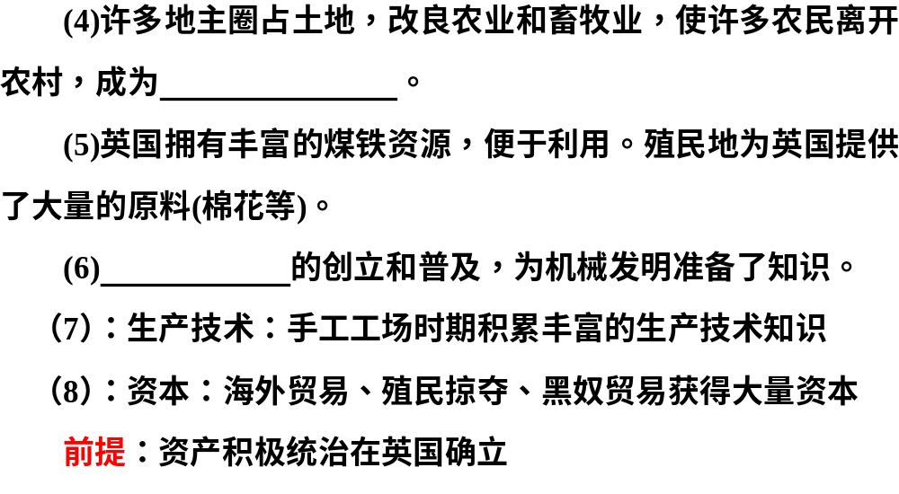
自由劳动力
牛顿力学

Slide 7
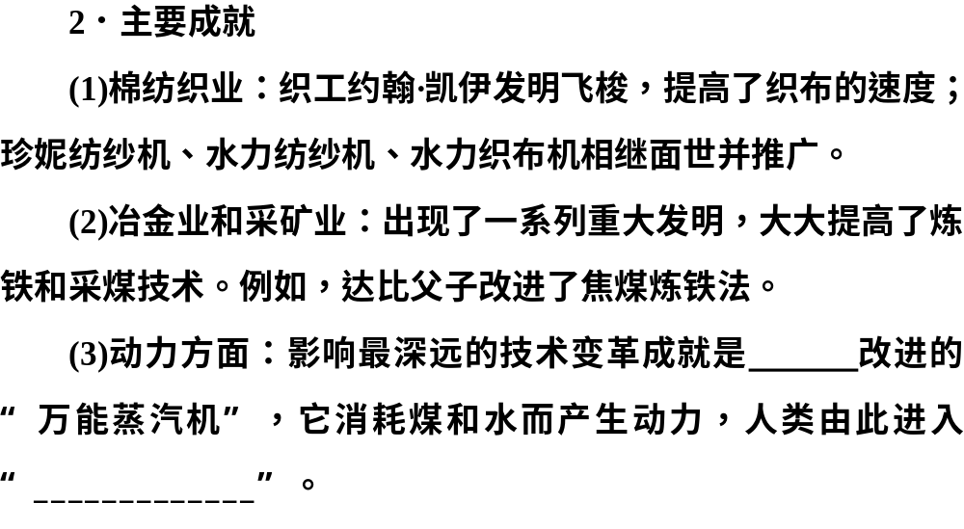
瓦特
蒸汽时代

Slide 8
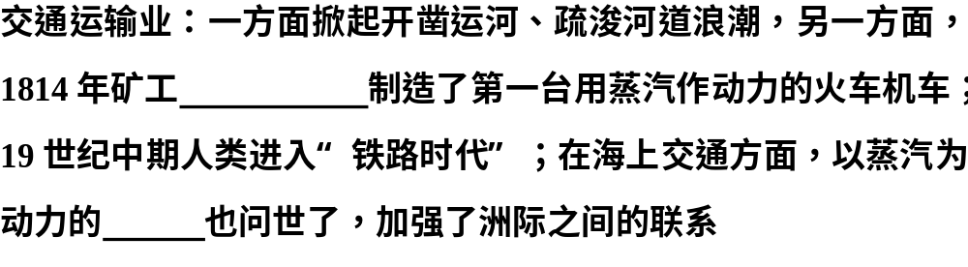
史蒂芬孙
汽轮

Slide 9
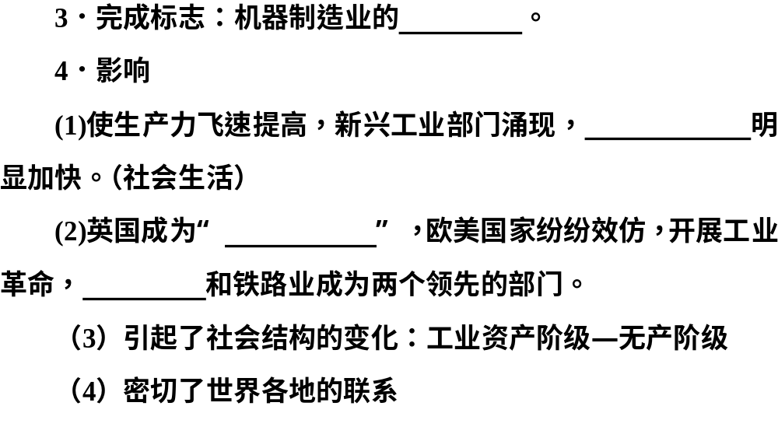
机械化
城市化进程
世界工厂
纺织业

Slide 10
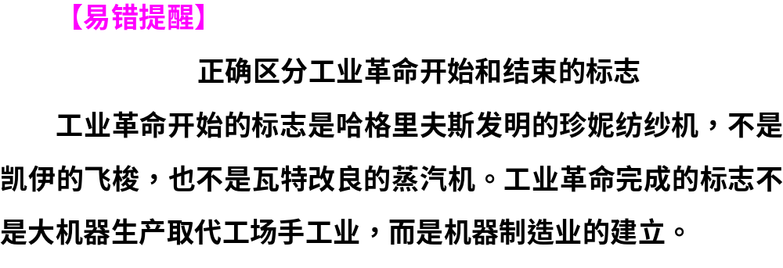

Slide 11
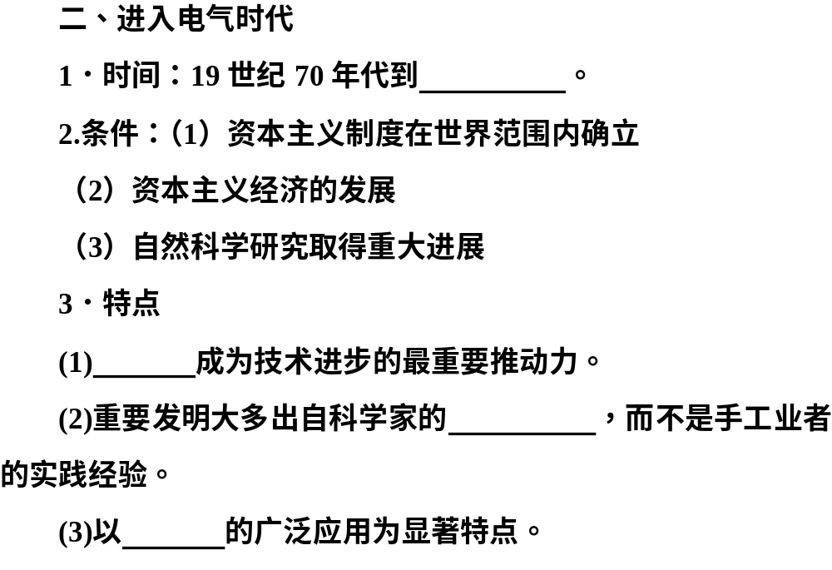
20世纪初
科学
实验室
电力

Slide 12
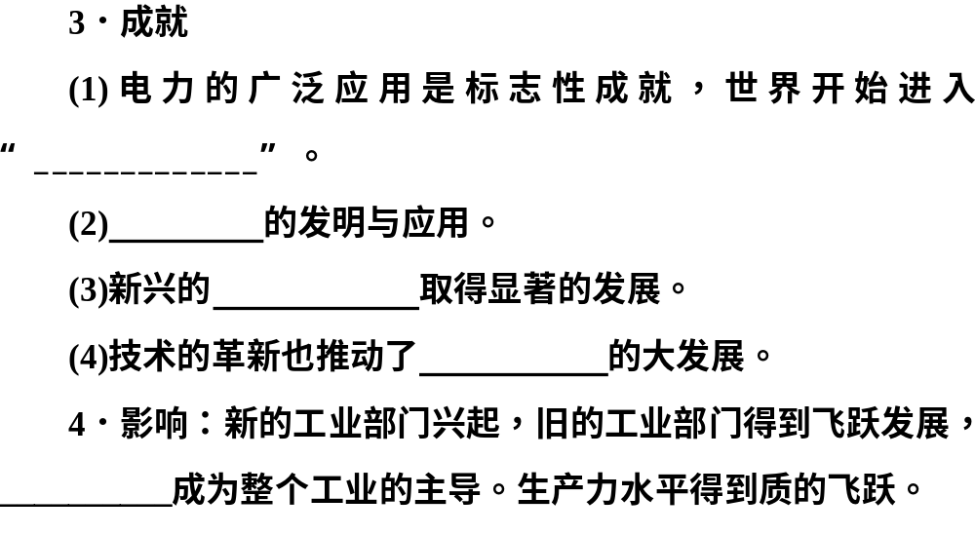
电气时代
内燃机
化学工业
钢铁工业
重工业

Slide 13
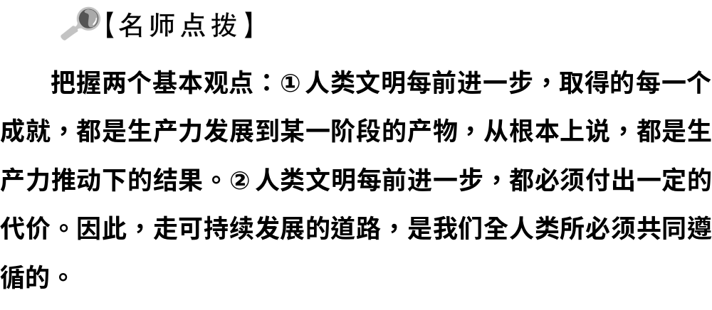

Slide 14
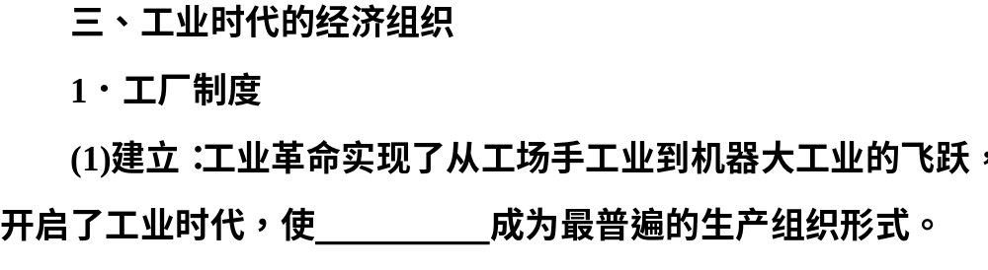
工厂制度

Slide 15
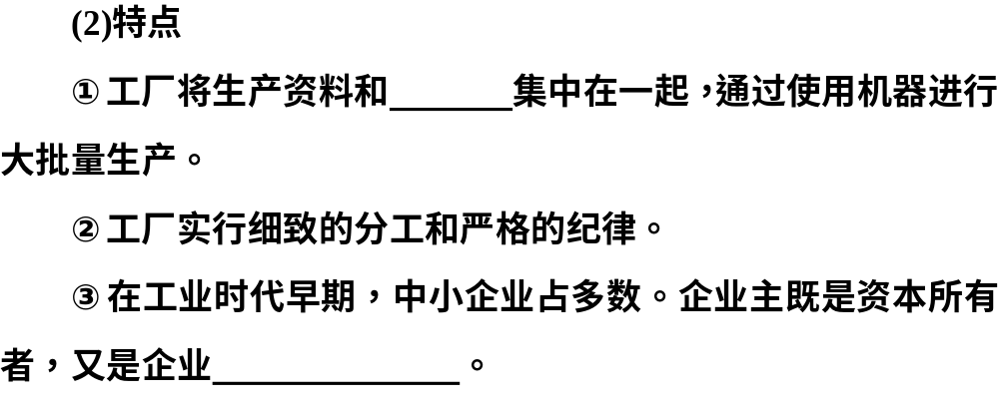
工人
经营管理者

Slide 16
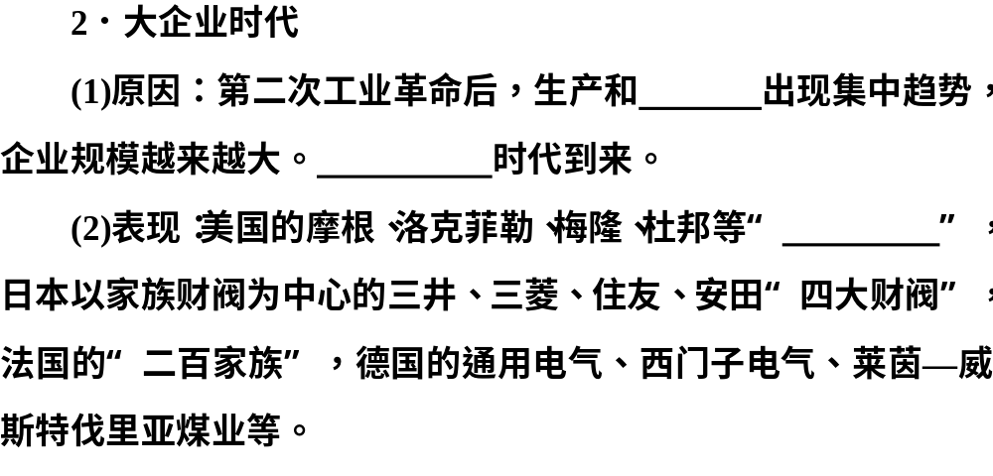
资本
大企业
八大财团

Slide 17
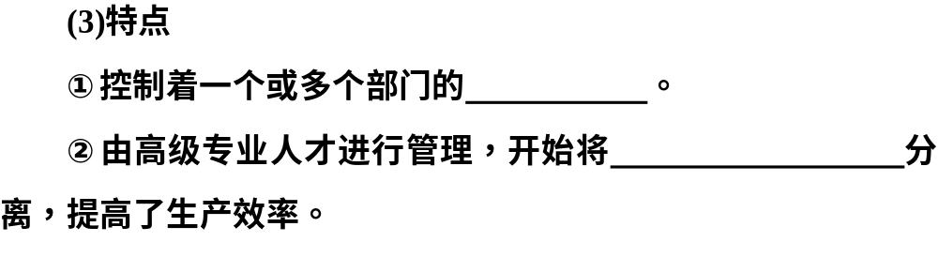
生产与经营
所有权与经营权

Slide 18
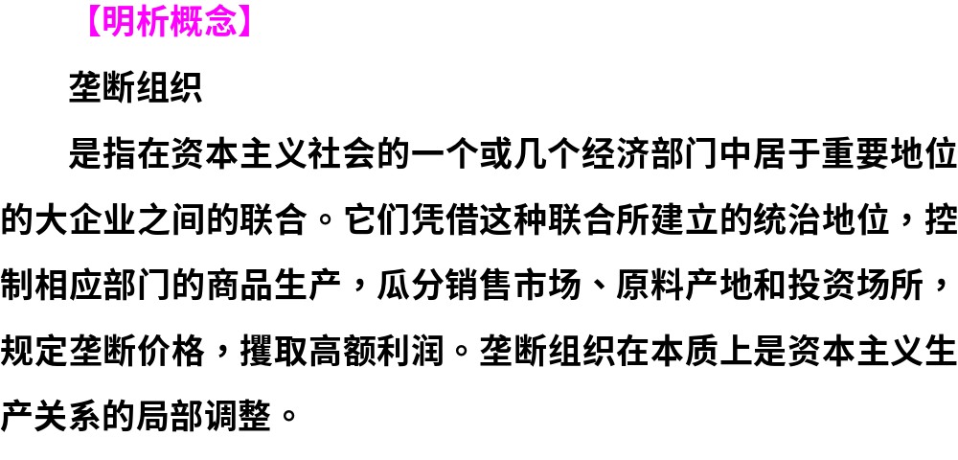

Slide 19
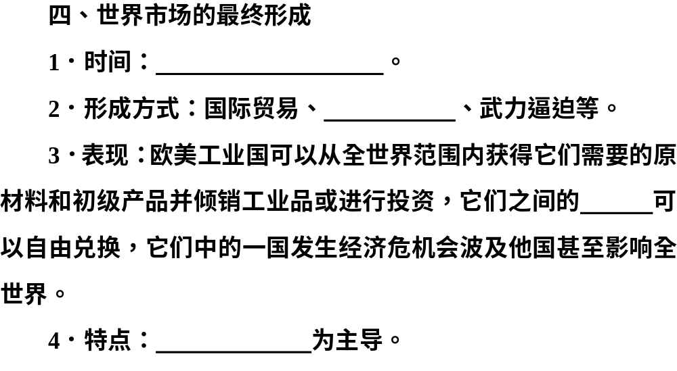
19世纪末20世纪初
资本输出
货币
欧美工业国

Slide 20
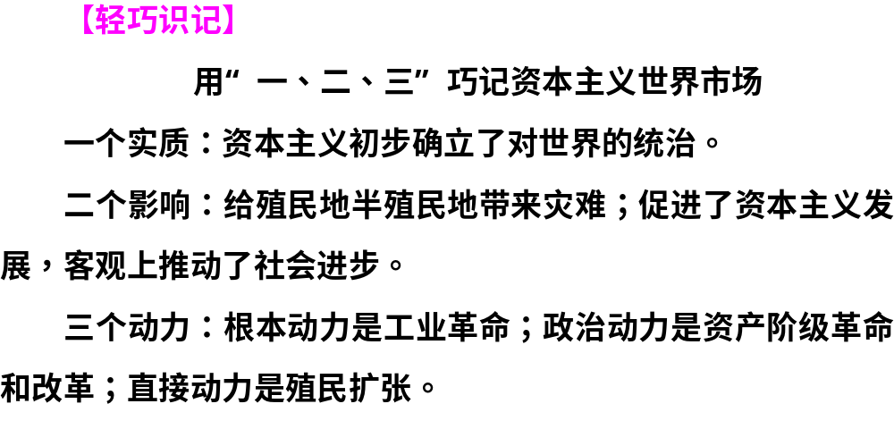

Slide 21

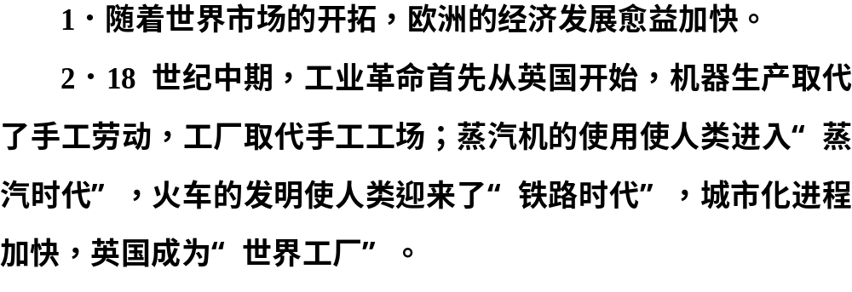

Slide 22
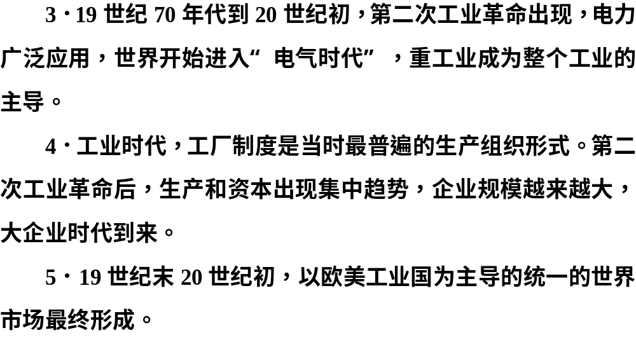

Slide 23
比较两次工业革命：
项目 | 第一次 | 第二次
动力 | 蒸汽 | 电力
发明者 | 工匠 | 科学家和工程师
科技含量 | 经验主义 | 科学与生产紧密
发生时空 | 英-他国 | 几乎同时出现几个发达资本主义国家
起始部门 | 轻工业 | 重工业
进行基础 | 从手工工场实行飞跃 | 俄、德、日两次交替进行
世间 | 18C中 | 19C下半叶
经济思想 | 自由主义 | 凯恩斯主义

Slide 24
工业时代经济组织特点比较：
时期 | 企业规模 | 所有权与经营权 | 信奉理念 | 与政府关系 | 代表企业
工业时代早期 | 中小企业 | 不分离 | 自由竞争、贸易 | 政府不加干预 | 瓦特：蒸汽机厂
第二次工业革命后 | 大企业 | 分离，高级、专业人才管理 | 联合 | 合作 | 摩根、三菱、西门子等

Slide 25
课上互动 重难探究
探究 突破 升华

Slide 26
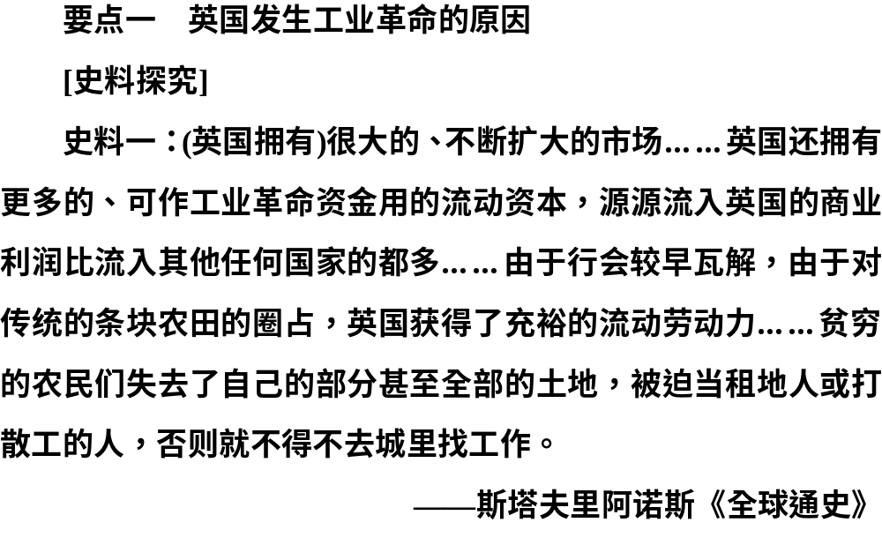

Slide 27
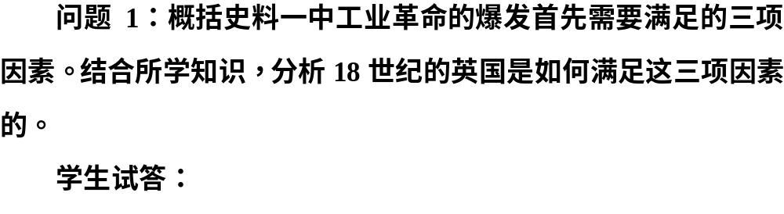
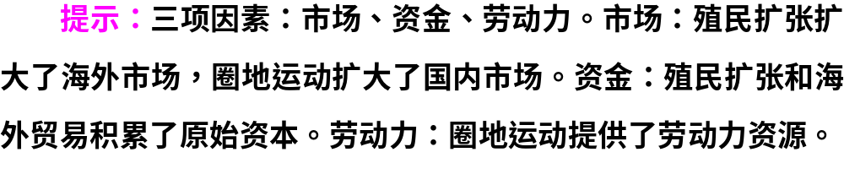

Slide 28
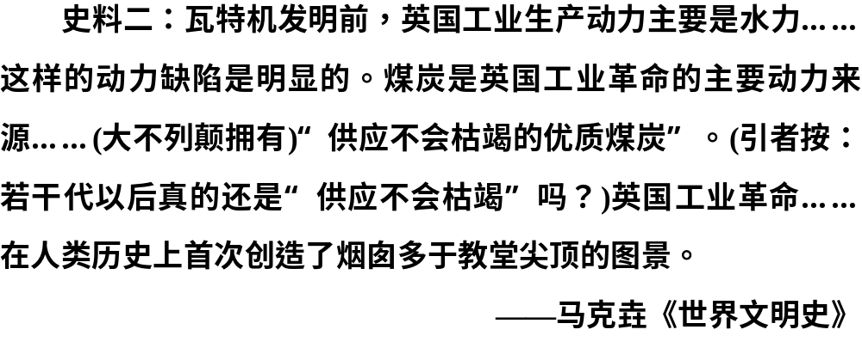

Slide 29
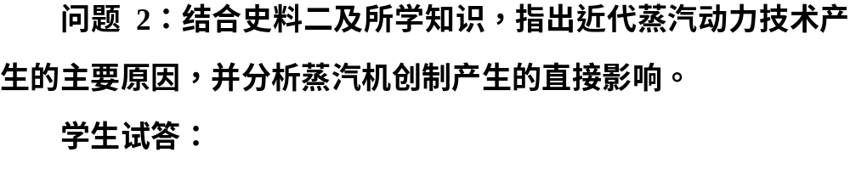
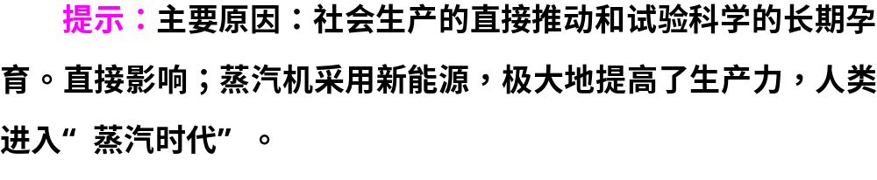

Slide 30
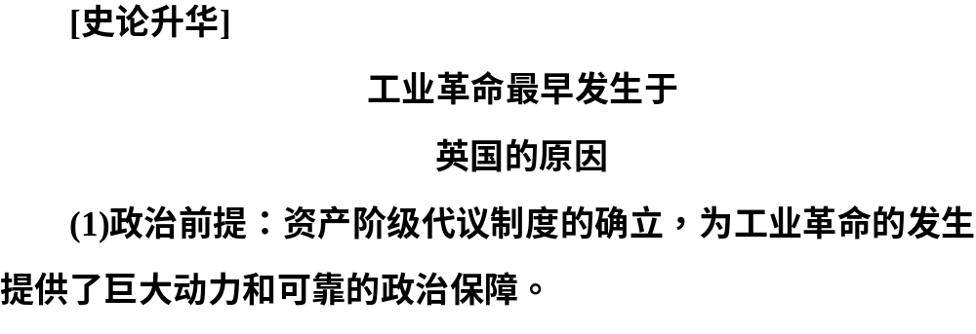

Slide 31
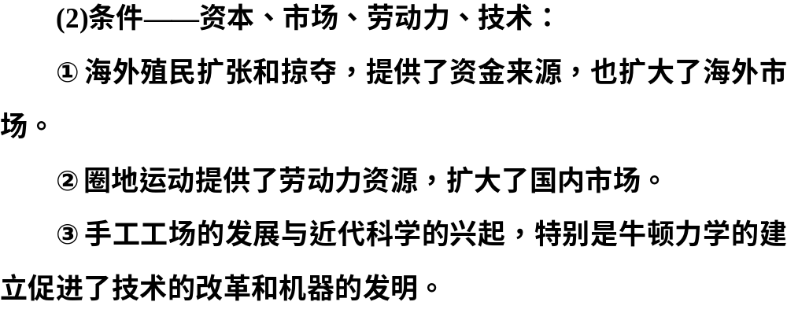

Slide 32
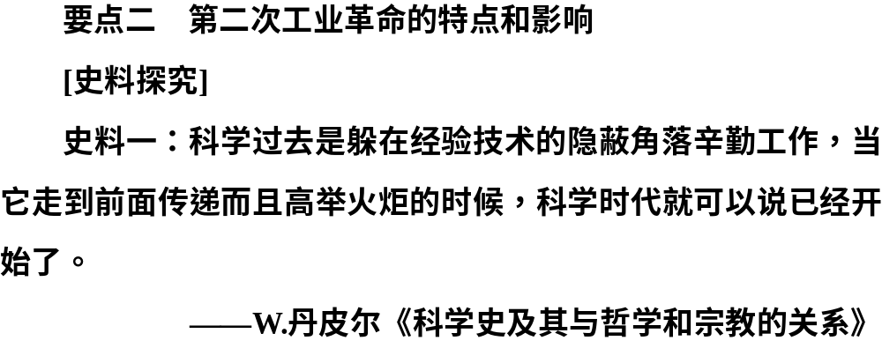

Slide 33



Slide 34
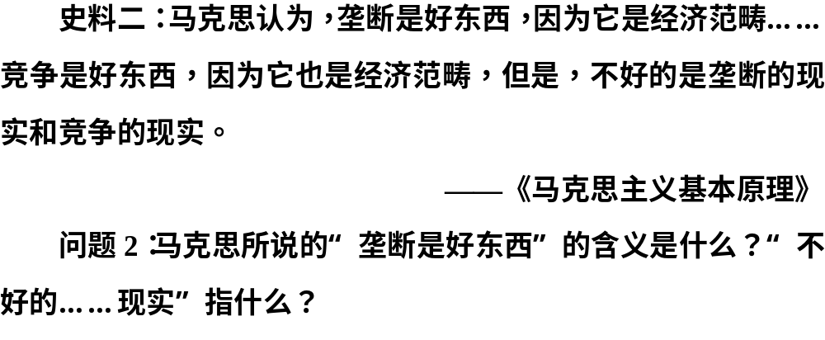

Slide 35
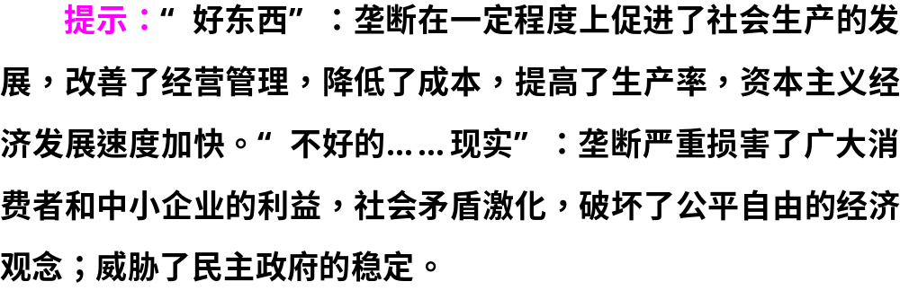

Slide 36
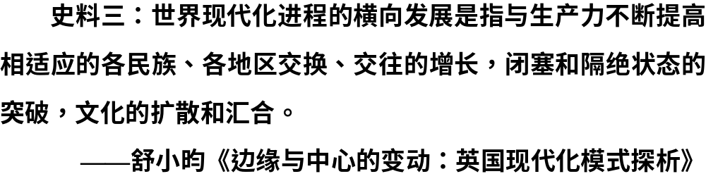

Slide 37
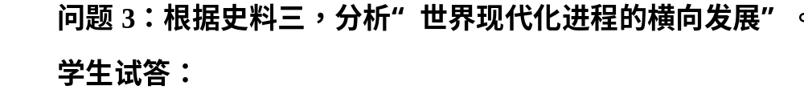
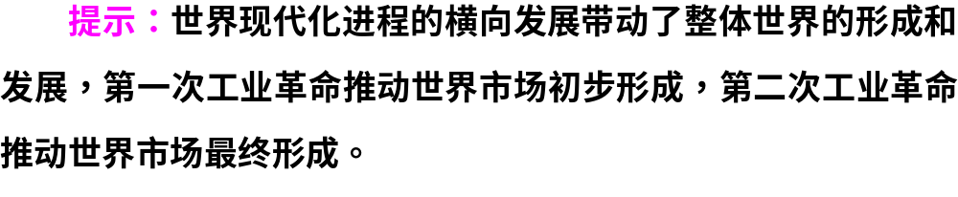

Slide 38
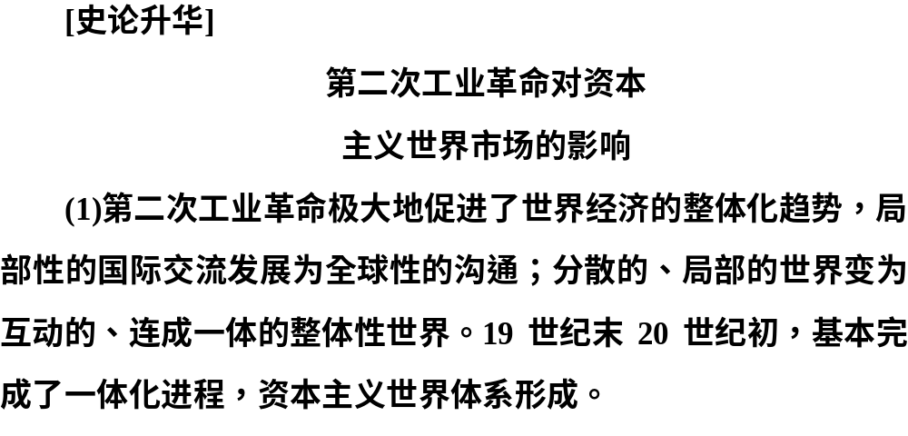

Slide 39
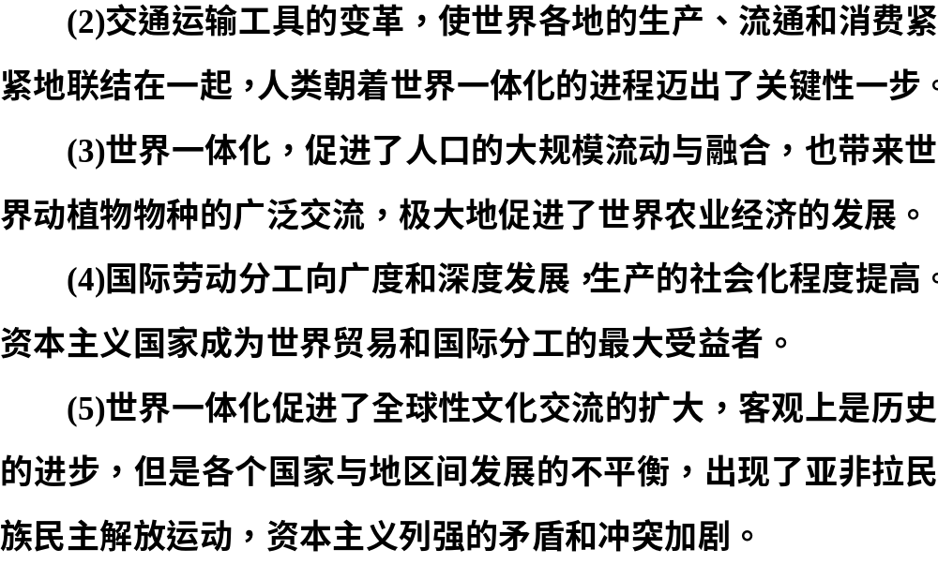

Slide 40

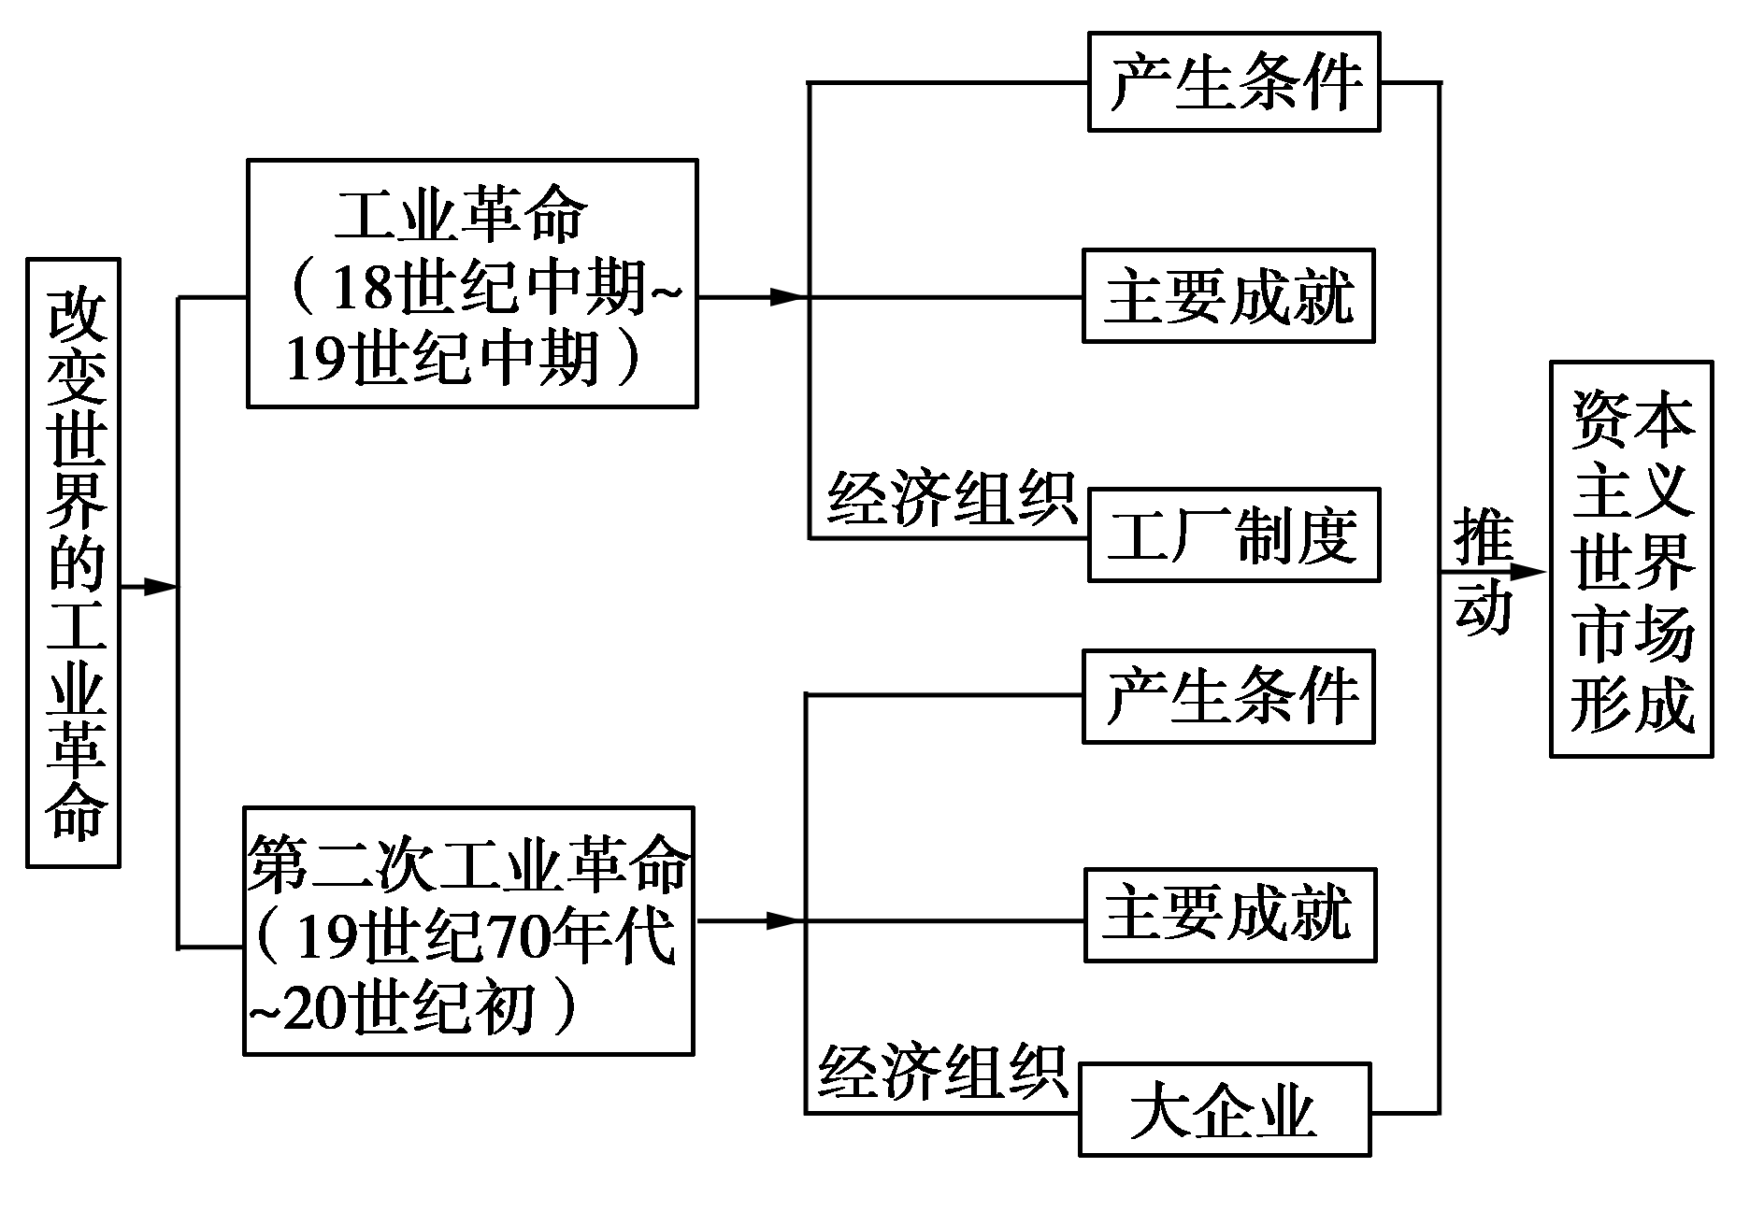

Slide 41


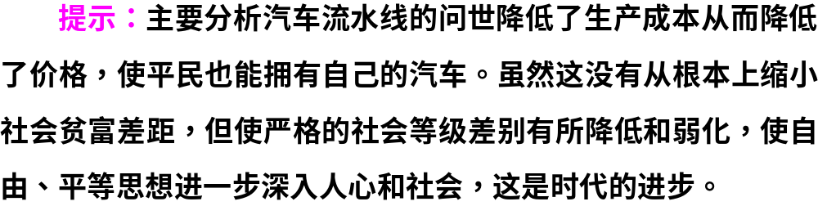

Slide 42
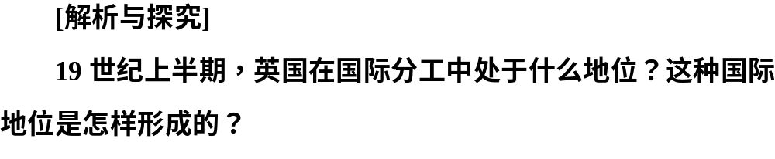
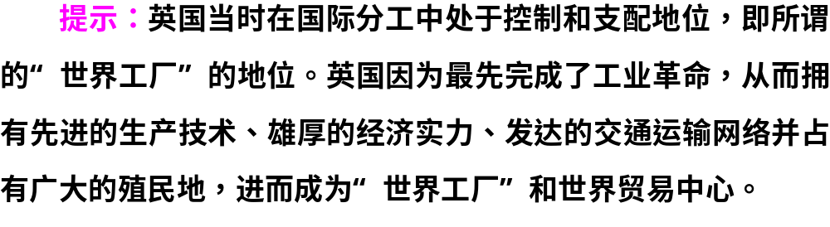

Slide 43

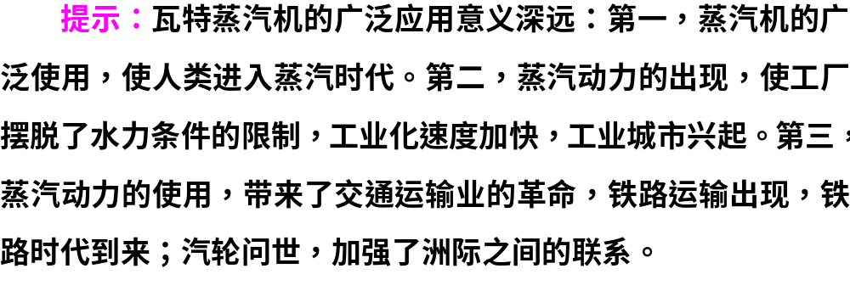

Slide 44
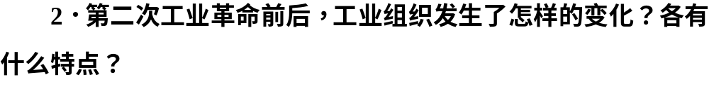
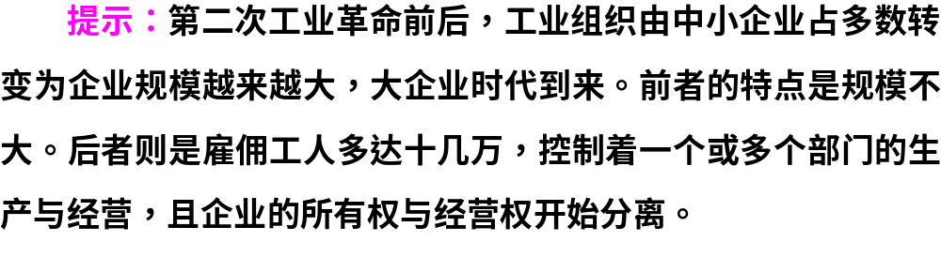

Slide 45
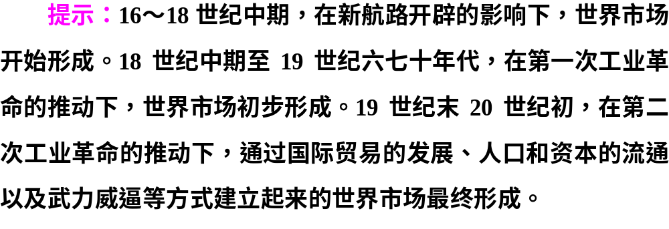

Slide 46
对点检测 当堂反馈
对点 反馈 巩固

Slide 47
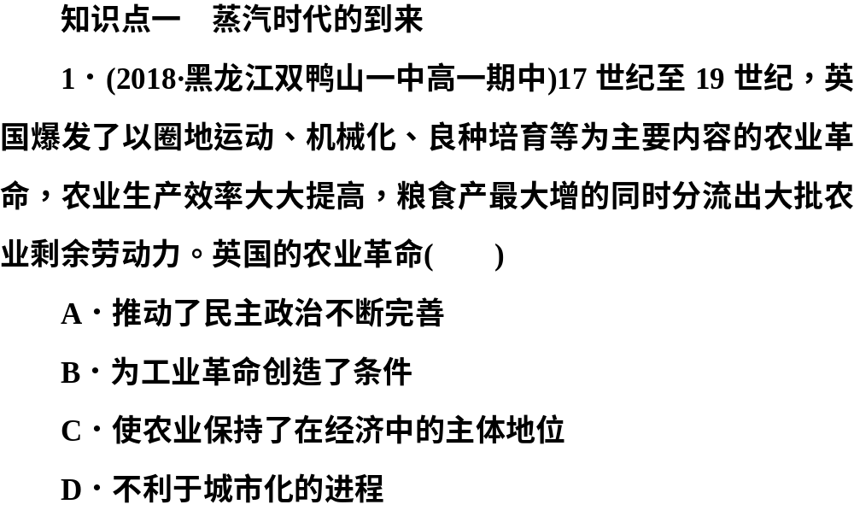

Slide 48
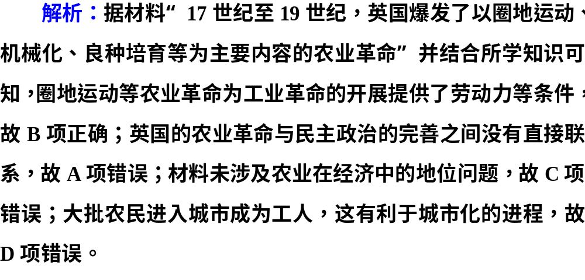

Slide 49
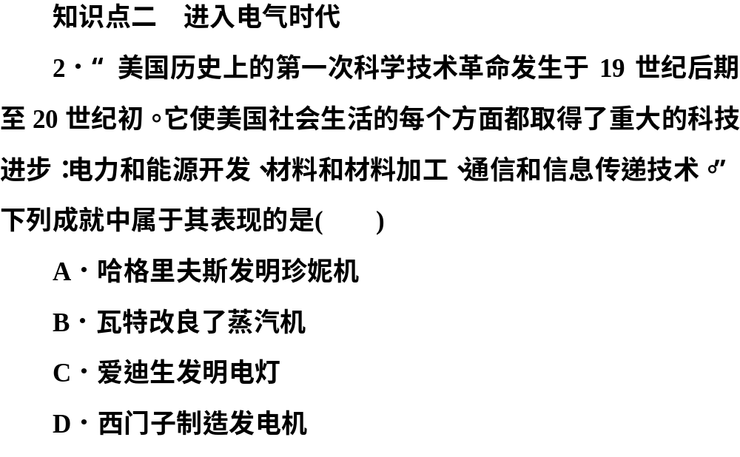

Slide 50
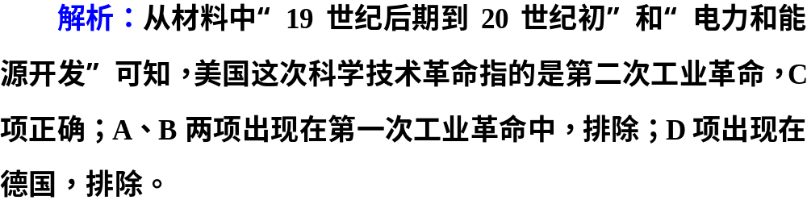

Slide 51
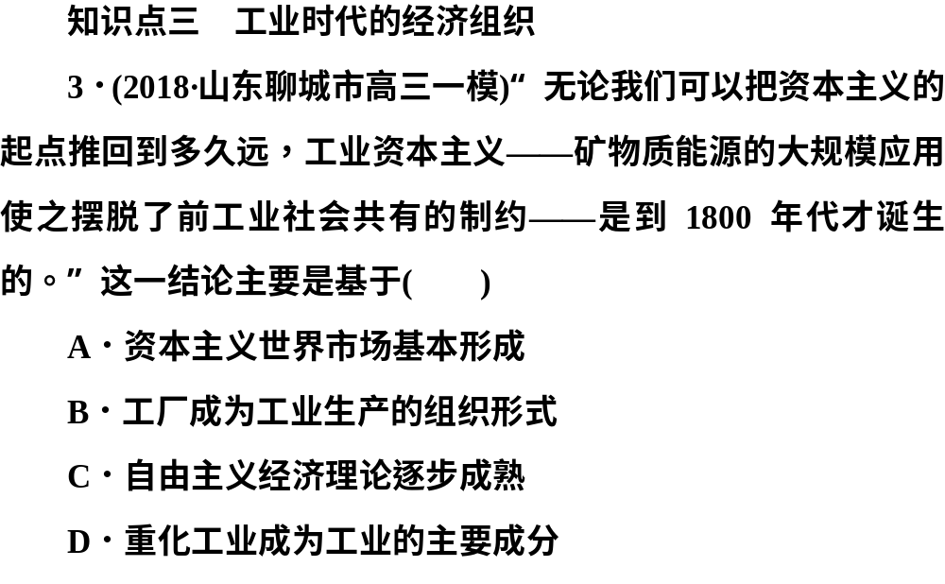

Slide 52
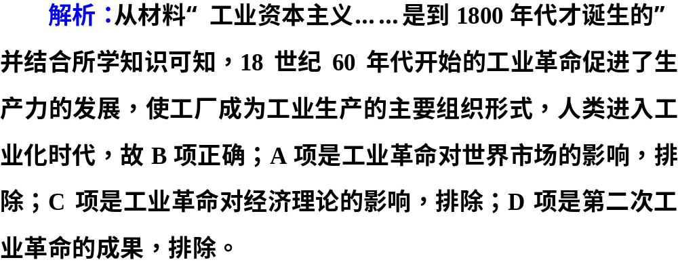

Slide 53
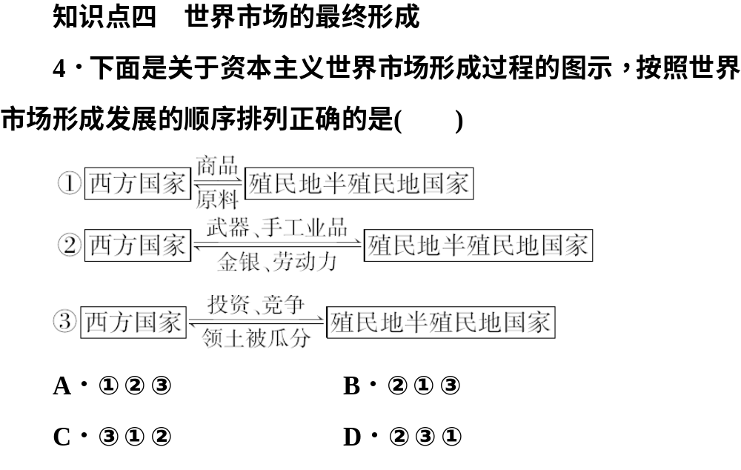

Slide 54


Slide 55


Slide 56


Slide 57


Slide 58


Slide 59


